Slide 1
Realna logička kola
Osnovne karakteristike i tipovi

Slide 2
Logička kola
Bulova algebra, (George Boole 1850)
Prve elektronske realizacije logičkih kola 1950.
Logička kola realizuju elementarne bulove funkcije.
Realna logička kola ili digitalna kola se obrazuju od elektronskih elemenata koji poseduju izrazita prekidačka svojstva.
Osnovne karakteristike realnih logičkih kola

Slide 3
Logička kola
Dve su osnovne grupe takvih kola:
  Logička kola čiji izlaz isključivo zavisi od dovedenog trenutnog signala na ulazu
  Memorijski elementi (elementarni automati) čiji izlaz zavisi kako od dovedenog ulaznog signala, tako i od prethodnog stanja u kome se elementarni automat nalazio.
Moguća je fizička realizacija bilo koje prekidačke funkcije, ali su u praksi realizovane samo funkcije I, ILI, NI, NILI i ekskluzivno ILI.
Osnovne karakteristike realnih logičkih kola

Slide 4
logičke familije – istorijski pregled
DRL – Diodno-otpornička logika
RTL – Otporno-tranzistorska logika
DTL – Diodno-tranzistorska logika
TTL – Tranzistor-tranzistorska logika
ECL – Logika sa emitorskom spregom – ECL
MOS – Metal-oksid-poluprovodnik
CMOS – Komplementarni metal-oksid-poluprovodnik
Osnovne karakteristike realnih logičkih kola

Slide 5
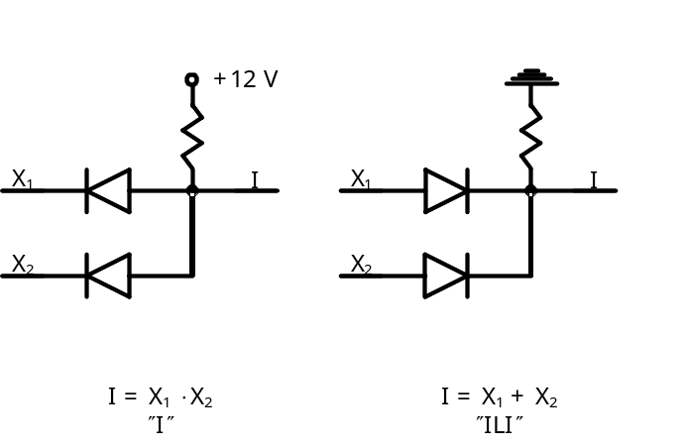
Diodno-otpornička logička kola
Ova realizacija logičkih kola ima sistemski, a ne komercijalni značaj
Osnovne karakteristike realnih logičkih kola

Slide 6
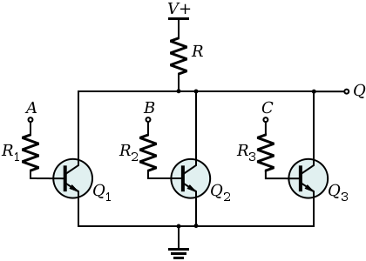
Resistor – Transistor Logic (RTL)
Osnovna funkcija u implementaciji je NILI
1966 Apollo guidance computer (16b words, 2K RAM, 36K ROM)

Slide 7
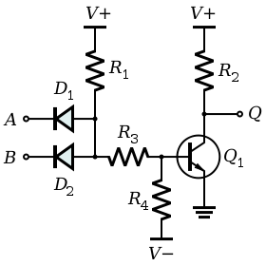
Diode-Transistor Logic (DTL)
Osnovna funkcija u implementaciji je NI
1959 IBM 1401

Slide 8
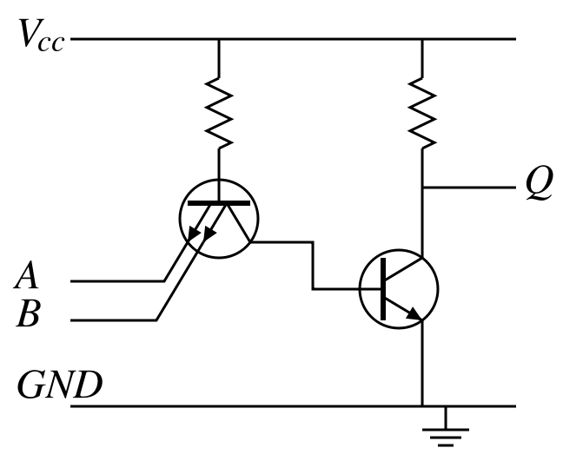
Transistor-Transistor Logic (TTL)
Osnovna funkcija u implementaciji je NI
1961 Sylvania, Texas Instruments; 1964 54000 Family;
1966 74000 Family

Slide 9
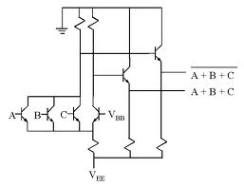
Emitter-Coupled Logic (ECL)
Osnovna funkcija u implementaciji je ILI odnosno NILI
IBM 1956

Slide 10
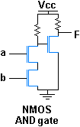
Metal-Oxid-Semiconductor Logic (NMOS)
Osnovna funkcija u implementaciji je NI odnosno I
1959 Bell Labs

Slide 11
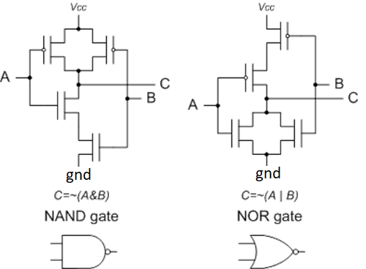
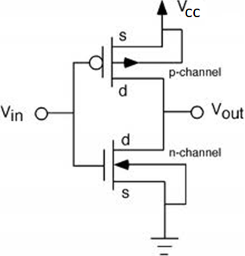
Complementary Metal-Oxid-Semiconductor Logic (CMOS)
Osnovna funkcija u implementaciji je NE
1963 Fairchild

Slide 12
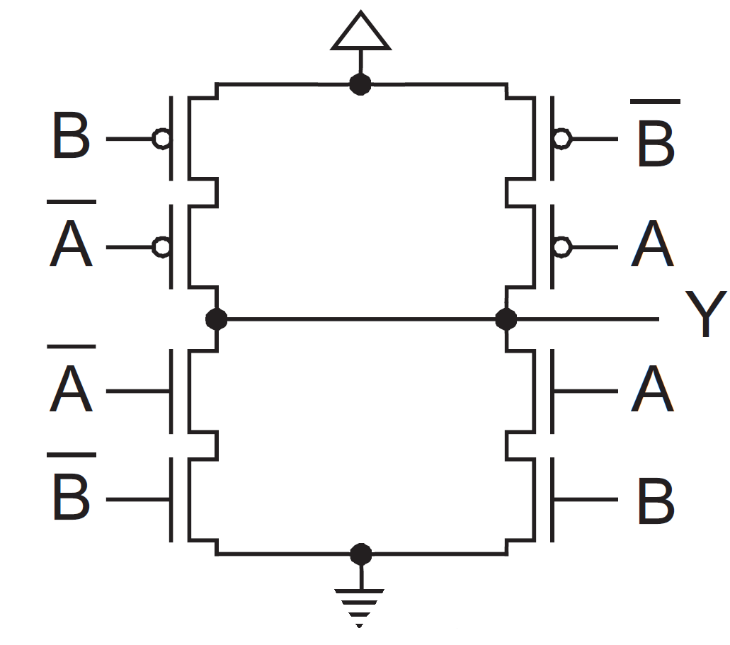
Ekskluzivno ili (XOR) u CMOS tehnologiji
Koliko tranzistora troši dvoulazno XOR kolo?
Osnovne karakteristike realnih logičkih kola

Slide 13
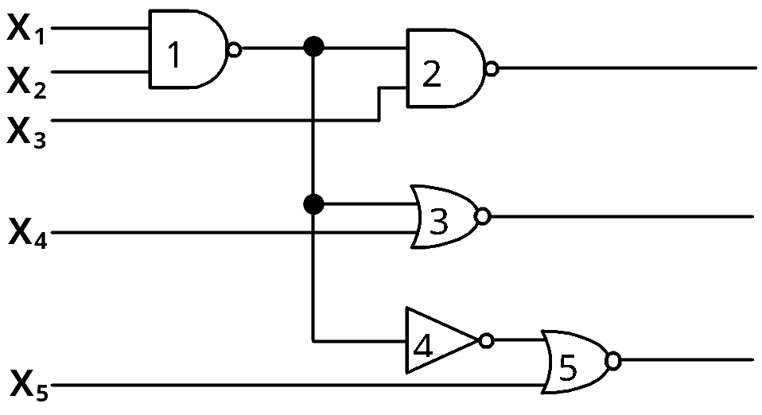
Multiplikacija priključka ulaza (fan–in) i izlaza (fan–out)
Osobina logičkog kola da raspolaže sa većim brojem ulaza i izlaza, zadržavajući normalan rad.
Multiplikacija izaza se odnosi na broj standardnih opterećenja priključenih na izlaz logičkog kola bez narušavanja normalnog rada
Faktor multiplikacije izlaza za LK1 je 3
Osnovne karakteristike realnih logičkih kola

Slide 14
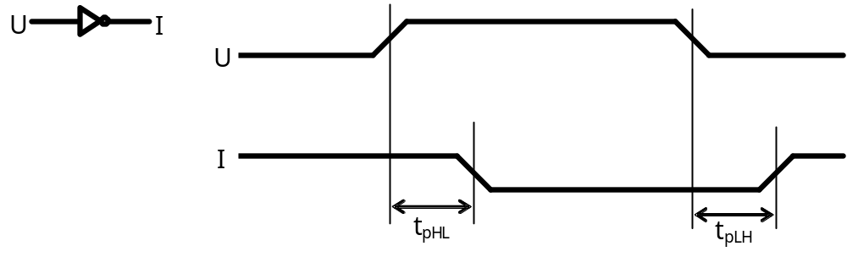
Kašnjenje signala po logičkom kolu
vreme koje prođe od trenutka kad ulazni napon dostigne neku definisanu vrednost do momenta dostizanja te vrednosti na izlazu.
Kašnjenja tipa t_{pHL} i t_{pLH} označavaju prelaz nivoa od višeg (H) prema nižem (L) i obrnuto.
Vreme kašnjenja se meri od trenutka kad ulazni (uzročni) signal dostigne vrednost napona (V) pa do trenutka kada izlazni (posledični) signal (I) dostigne istu vrednost.
Osnovne karakteristike realnih logičkih kola

Slide 15
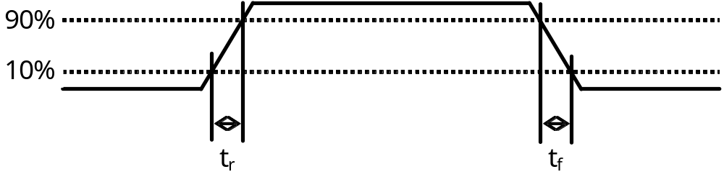
Vreme uspona i opadanja signala
Vreme uspona (tr) ili opadanja (tf) se mere između
10% i 90% vrednosti amplitude signala
Osnovne karakteristike realnih logičkih kola

Slide 16
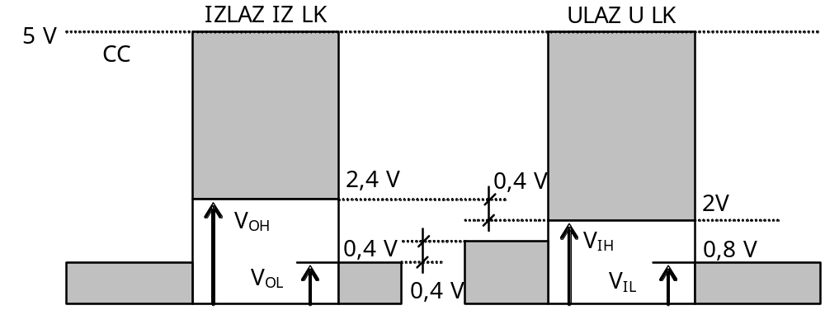
Naponski nivoi
Se definišu za maksimalne i minimalne vrednosti za signale kojima se predstavljaju ''1'' i ''0'', na ulazu i izlazu.
Označavaju se kao V_{IH} i V_{IL} (Voltage Input High, Voltage Input Low) viši i niži ulazni naponi – respektivno,
a sa V_{OH} i V_{OL} (Voltage Output High, Voltage Output Low) izlazni naponi višeg odnosno nižeg nivoa respektivno
Osnovne karakteristike realnih logičkih kola

Slide 17
Imunost na smetnje
(Noise Margin)
Najgori slučaj u pogledu imunosti na smetnje podrazumeva:
  za visok logički nivo minimalnu vrednost na izlazu kola minus minimalni nivo praga detekcije visokog nivoa na ulazu.
  za nizak logički nivou maksimalni nivo praga detekcije niskog nivoa na ulazu minus maksimalna vrednost na izlazu kola kad je izlaz nizak.

Slide 18
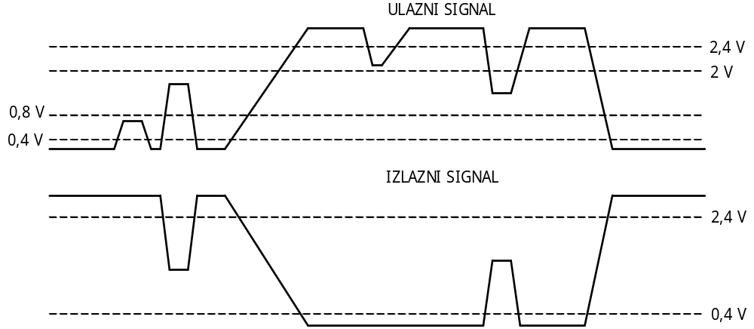
Imunost na smetnje
(Noise Margin)
Se izražava preko osetljivosti kola na smetnje koje mogu dovesti do aktiviranja prekidačkog elementa, odnosno promene u tretiranju ulaznog stanja.
Karakteriše se vrednošću ulaznog signala koja dovodi do promene izlaznog signala logičkog kola.
Imunost na smetnje definiše se za najgori slučaj i data je razlikom
(V_{OH}-V_{IH}) za nivo ''1'' i (V_{IL}-V_{OL}) za nivo ''0''
Osnovne karakteristike realnih logičkih kola

Slide 19
Tabela karakterističnih vrednosti
Noise Margin
 | VOH | VIH | Margin | VIL | VOL | Margin
TTL [5volt] | 2.4v | 2.0v | 400mV | 0.8v | 0.5v | 300mV
CMOS [5 volt] | 4.9v | 3.85v | 1050mV | 1.35v | 0.1 | 1340mV
LVTTL [3volt] | 2.4v | 2.0v | 400mV | 0.8v | 0.4v | 400mV
LVCMOS [3 volt] | 2.8v | 2.0v | 800mV | 0.8v | 0.2v | 600mV
CMOS [2.5v] | 2.0v | 1.7v | 300mV | 0.7v | 0.4v | 300mV
CMOS [1.8v] | 1.35v | 1.1v | 250mV | 0.66v | 0.45v | 210mV

Slide 20
Druge karakteristike realnih logičkih kola
Brzina rada
digitalnog kola ili maksimalna radna frekvencija zavisi od vremena uspona i opadanja signala, tr i tf respektivno, kao i od kašnjenja.
Prihvatljiva varijacija napona napajanja
se za TTL kreće do 5% a kod CMOS 300%.
Potrošnja
Uopštem slučaju kola troše srazmerno vremenu uspona i opadanja
Osnovne karakteristike realnih logičkih kola

Slide 21
Podela integrisanih kola na osnovu kompleksnosti
SSI (Small Scale Integration – kola sa malom skalom integracije)
su kola kompleksnosti manje od 10 logičkih kola;
MSI (Medium Scale Integration – kola sa srednjom skalom integracije) su kola sa kompleksnošću od 10–100 logičkih kola. Ovakva integrisana kola obezbeđuju elementarne logičke funkcije kao što su registri, brojači i dekoderi;
LSI (Large Scale Integration – kola sa velikom skalom integracije) predstavljaju kola kompleksnosti veće od 100 logičkih kola (velike memorije, mikroprocesori, kalkulatorski čipovi;
VLSI (Very Large Scale Integration – kola sa vrlo velikom skalom integracije) su integrisana kola koja sadrže nekoliko hiljada logičkih kola. U ovoj klasi se realizuje veliki broj složenih digitalnih funkcija.
Osnovne karakteristike realnih logičkih kola

Slide 22
Kućišta integrisanih kola
Dvostrano kućište (DIL – Dual In Line), proizvedeno sa spoljnim izvodima duž obe strane.
Maksimalan broj izvoda je 68.
Mreža nizova izvoda (PGA – Pin Grade Array) sa izvodima (oko 120 u tipičnom slučaju) uređenim u kolonama i izdvojenim iz kućišta.
Nosioc kućišta bez izvoda (LCC – Ledless Chip Carrier) i
J – nošen nosač kućišta (JLCC – J–Leaded Chip Carrier) su kvadratna kućišta sa spoljnim spojevima izdvojenim duž svake strane, i u slučaju JLCC uvrnuto ispod osnove.
Površinsko kućište u kome su izvodi izdvojeni u oblik pogodnom za površinsku štampu (BGA – Ball Grid Array).
Osnovne karakteristike realnih logičkih kola

Slide 23
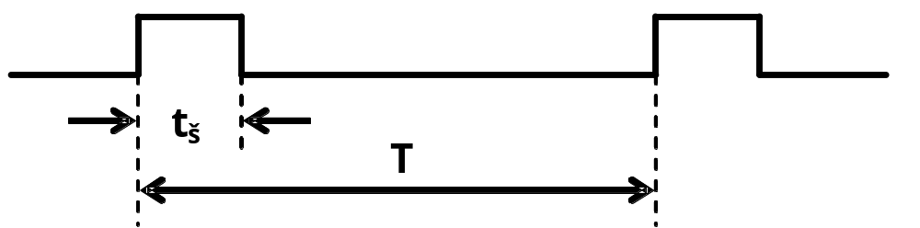
Vremenske karakteristike u sekvencijalnim mrežama
Vremenski odnosi između signala u sekvencijalnoj mreži se grafički prikazuju preko vremenskog dijagrama, koji u suštini predstavlja razvoj signala po vremenskoj osi sa leva u desno.
Kod sinhronih sistema, referentne tačke su signali takta.
Osnovne karakteristike signala takta su
  Perioda takta T (frekvencija takta f=1/T)
  Širina impulsa takta t_{š}
Osnovne karakteristike realnih logičkih kola

Slide 24
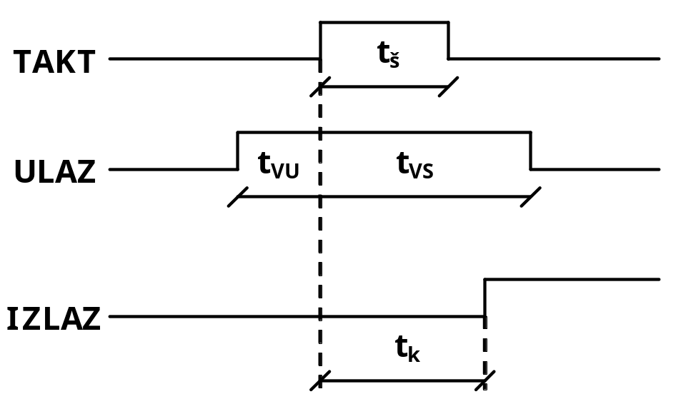
Vremenske karakteristike u sekvencijalnim mrežama
Kašnjenje memorijskog elementa t_{k}
je vremenski interval između promene signala na ulazu i odgovarajuće promene signala na izlazu
Vreme uspostavljanja (t_{vu}) –
Setup Time
je vremenski interval između stabilizacije ulaznog signala u FF (flip-flop) i ivice signala takta koja dovodi do upisa stanja u FF
Vreme važenja signala (t_{vs}) takta – Hold Time
je vremenski interval između ivice takta koja dovodi do upisa stanja u FF i naredne promene na ulazu u FF
Vreme kašnjenja prelaza sekvencijalne mreže (t_{k})
je vremenski interval između ivice takta koja dovodi do upisa stanja u FF i stabilizacije novog stanja na izlazu
Osnovne karakteristike realnih logičkih kola

Slide 25
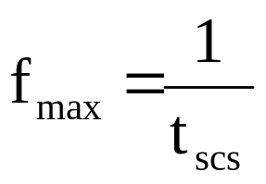
Dodatni kataloški parametri sekvencijalnih mreža
vreme propagacije (t_{pd}),
je vreme koje je potrebno da kombinacioni izlaz bude ispravan nakon što su na izvode uređaja dovedeni ulazni signali.
vreme takt-izlaz (t_{co}),
je deo vremena posle kojeg se pojavljuje ulazni takt na jednom izvodu komponente pa do stabilnog izlaza na drugom izvodu kola.
vreme takt-izlaz kroz logičku matricu (t_{co2}),
vreme sistemski takt–sistemski takt (t_{scs}),
koje se koristi radi određivanja maksimalne radne frekvencije:
vreme uspostavljanja (t_{s})
vreme zadržavanja (t_{h})
Osnovne karakteristike realnih logičkih kola

Slide 26
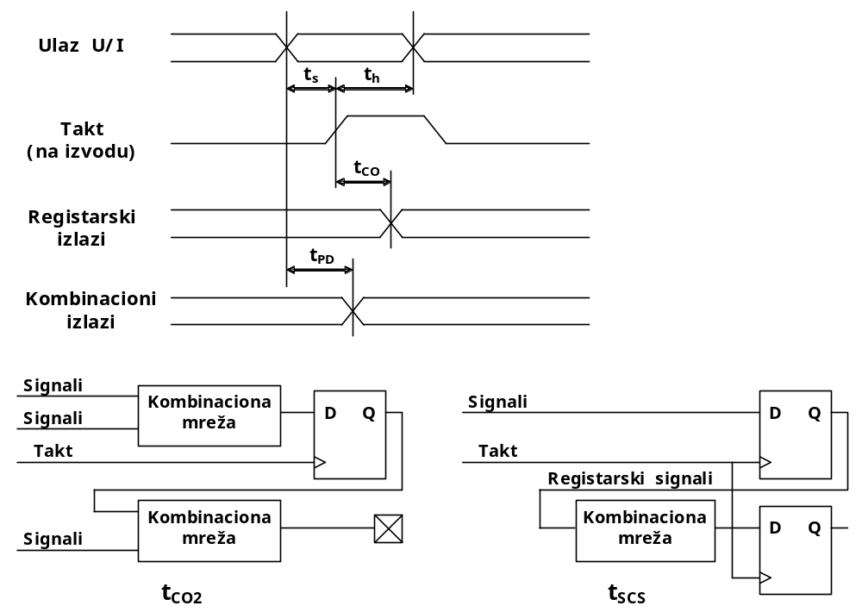
Ilustracija vremenskih parametara
Osnovne karakteristike realnih logičkih kola

Slide 27
Osnovne karakteristike programabilnih mreža
Gustine i kapaciteta - zahtev da se poveća stepen integracije i da se smesti sve veći broj logičkih kola na jedno IK (po mogućnosti ceo sistem u jednom IK).
Ova karakteristika se svodi na broj logičkih kapija, broj flip-flopova i broj memorijskih lokacija.
Broj programabilnih izvoda – odabrano progamabilno kolo mora imati dovoljan broj programabilnih izvoda na kućištu za potrebe sistema koji se realizuje.
Mogućnost programiranja/reprogramiranja u sistemu –
ova karakteristika kaže da se programabilna mreža može programirati i reprogramirati kada se montira u sistem.
Lako korišćenje - zahtev da projektanti sistema dovedu proizvod brzo na tržište, obezbeđujući lako koršćenje programske podrške za logičku sintezu kao i alata za usmeravanje, i izmene u projektu koji se odnose na logiku, usmeravanje i U/I resurse bez velikog uticaja na vremenske dijagrame.
Performansa – mogućnost rada realizovanih realnih sistema na izuzetno visokim frekvencijama.
Osnovne karakteristike realnih logičkih kola

